Slide 1

Budoucnost přeje připraveným
Aleš Chudý
ředitel divize IW
Microsoft Slovakia

Slide 2


5 hlavních priorit a příležitostí pro partnery
Penetrace v sektoru domácností
Legalizace
Business Productivity scénáře
Deployment
Software plus Services

Slide 3


Office pre študentov a domácnosti
Sleva přes 50% a další výhody
  Až na 3 počítače
  Materiály s přidanou hodnotou
Velká cílová skupina
  Slabá penetrace
  Silné prodeje nových PC
Nadstandardní marže
Související kampaně
  Legalizace
  Nákup společně s počítačem

Slide 4

Office v malých organizacích
Sleva 25% a další výhody
  Méně známé aplikace Publisher a BCM
  Řešení pro týmovou spolupráci
Velká cílová skupina
  Slabá penetrace
  Používání starších verzí
  Silné prodeje nových PC
3 prodejní kanály
  OEM
  Krabice
  Multilicence
Související kampaně
  Legalizace
  Nákup společně s počítačem

Slide 5

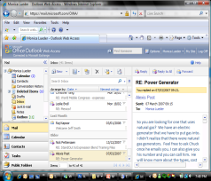




Business Productivity
Integrovaná komunikace
Business Intelligence
Správa informací
Projektový management
Platforma postavená na Office System
Uživatel
IT

Slide 6
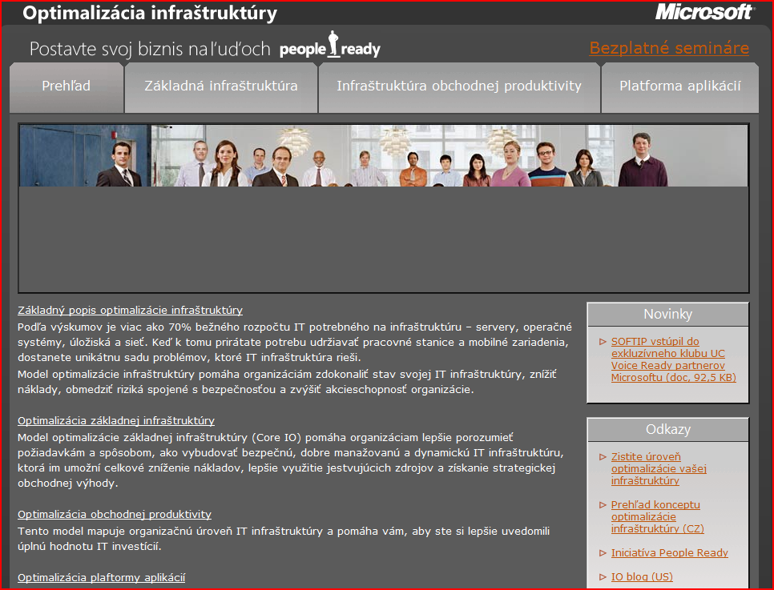
www.optimalizuj.sk
People Ready Business motto
případové studie – lokální, US
zákaznické prodejní materiály
IO assessment
prezentace
partnerské nabídky
webcasty/LiveMeetingy
nezávislé citace (lokální recenze, NYT, eNews, ComputerWorld…)

Slide 7
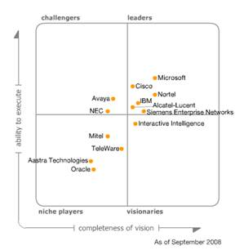




Integrovaná komunikace
Sdružení různých komunikačních kanálů
Integrace se stávající infrastrukturou
VoIP – úspora nákladů
Přítomnost a dostupnost osob
Známé prostředí Office
Web-konference
Voice-mail
Zmeškané hovory

Slide 8
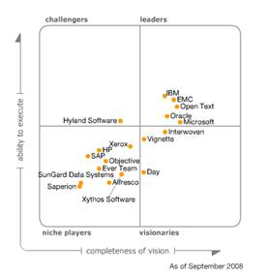
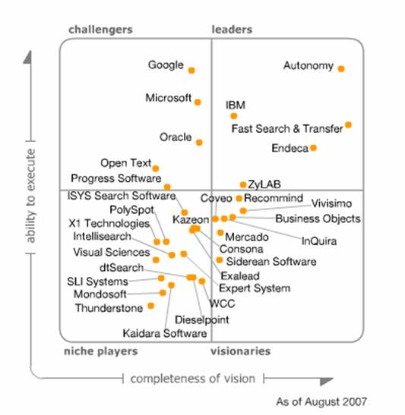
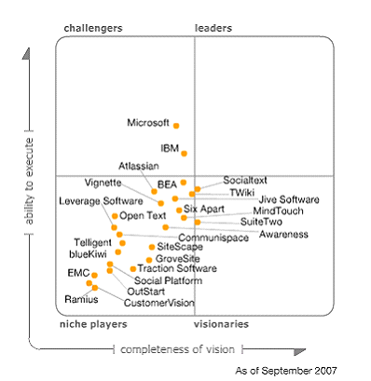
Správa informací a týmová spolupráce
Týmová spolupráce
Pomáhá spojit lidi, data a procesy ve firmě i vně firmy
Sdílené pracovní plochy
Řízení přístupových práv
Portálová řešení
Pomáhá vytváření komunit
Správa dokumentů
Vyhledávání
Zlepšení oběhu dokumentů
Snadnější využití informací
Automatizace procesů
Vyšší ochrana dokumentů
Dodržení právních předpisů
Správa přístupů
Vyhledávání
Součást celkového řešení pro správu informací
Vyhledává strukturované i nestruktu-rované informace
Pomáhá při řízení znalostí identifikací klíčových osob
Správa přístupových práv

Slide 9
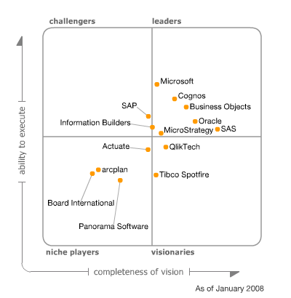
Business Intelligence
Konsolidace informací z různých zdrojů
Rychlejší a snadnější přístup k informacím, které jsou potřeba
Omezuje možnost duplicitních dat a tím „dvojí pravdy“
Analýza dat a reporting
Plánování
Opět známé prostředí Office
Úzká vazba na vyhledávání a portálová řešení

Slide 10
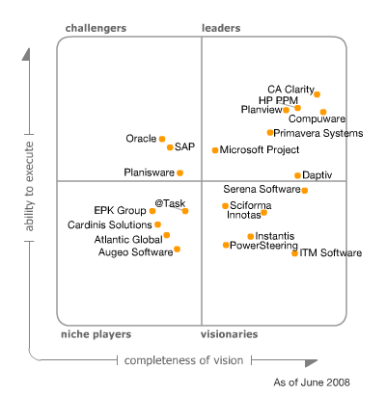
Project & Portfolio Management
Propojení projektů se strategickými cíly společností
Kvalitnější řízení zdrojů napříč různými projekty
Pomáhá zvyšovat kvalitu, snižovat náklady a urychlovat jednotlivé projekty
Integrace s aplikacemi Office systému, s ERP systémy a dalšími nástroji

Slide 11

Partnerské příležitosti
Využití nenasyceného trhu
  Office pre študentov a domácnosti
  Office pre malé organizace
Strategické výhody
  Dlouhodobé a strategické vztahy se zákazníkem
  Odlišení se od konkurence
  Obrana před vstupem konkurence
  Zvyšování kvality vlastního týmu pomocí dalšího vzdělávání
Konzultantské služby
  Konzultantské služby s vysokou přidanou hodnotou
  Vlastní aplikační nadstavby – vývoj a nasazení
  Office a Vista deployment
Vyšší marže na licencích
  Vyšší verze produktů
  Prodej souvisejících produktů
  Větší množství CAL licencí

Slide 12
5 hlavních priorit a příležitostí pro partnery
Penetrace v sektoru domácností
Legalizace
Business Productivity scénáře
Deployment
Software plus Services

Slide 13
Appendix

Slide 14
Řešené problémy
Relevantnější, správnější a rychlejší informace a jednodušší přístup k nim umožňuje kvalitnější rozhodování
Přístup a dostupnost kdykoli/kdekoli
Lepší týmová spolupráce
Uvolnění zaměstnanců od rutinních činností
Přehlednější, bezpečnější, škálovatelný a lépe udržovatelný IT systém
Univerzální IT řešení schopné růst s potřebami společnosti od spolehlivého dodavatele
Konsolidace dodavatelů
Soulad s právními předpisy
Úspora nákladů

